Slide 1
Введение в Android Studio
Android Manifest
Gradle
Верстка экрана активити

Slide 2
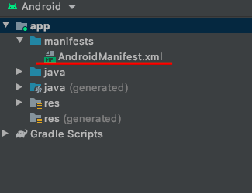
Android Manifest
Каждое приложение содержит файл манифеста AndroidManifest.xml. Данный файл определяет важную информацию о приложении - название, версию, иконки, какие разрешения приложение использует, регистрирует все используемые классы activity, сервисы и т.д. Данный файл можно найти в проекте в папке manifests:

Slide 3
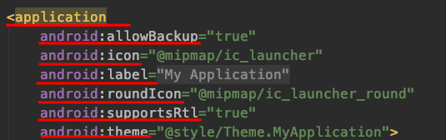
Настройки в Android Manifest
Большинство настроек уровня приложения определяются элементом application.
android:allowBackup указывает, будет ли для приложения создаваться резервная копия. Значение android:allowBackup="true"разрешает создание резервной копии.
android:icon устанавливает иконку приложения. При значении android:icon="@mipmap/ic_launcher" иконка приложения берется из каталога res/mipmap
android:roundIcon устанавливает круглую иконку приложения. Также берется из каталога res/mipmap
android:label задает название приложение, которое будет отображаться на мобильном устройстве в списке приложений и в заголовке. В данном случае оно хранится в строковых ресурсах - android:label="@string/app_name".
android:supportsRtl указывает, могут ли использоваться различные RTL API - специальные API для работы с правосторонней ориентацией текста (например, для таких языков как арабский или фарси).
android:theme устанавливает тему приложения. Тема определяет общий стиль приложения. Значение @style/Theme.ViewApp" берет тему "Theme.ViewApp" из каталога res/values/themes

Slide 4
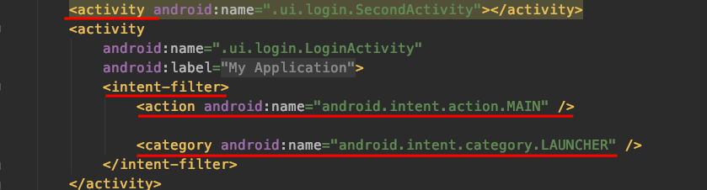
Вложенные элементы activity определяют все используемые в приложении activity. В данном случае видно, что в приложении есть только одна activity - MainActivity.
Элемент intent-filter в MainActivity указывает, как данная activity будет использоваться. В частности, с помощью узла action android:name="android.intent.action.MAIN", что данная activity будет входной точкой в приложение и не должна получать какие-либо данные извне.
Элемент category android:name="android.intent.category.LAUNCHER" указывает, что MainActivity будет представлять стартовый экран, который отображается при запуске приложения.

Slide 5

Установка версий SDK
Для управления версией android sdk в файле манифеста определяется элемент <uses-sdk>. Он может использовать следующие атрибуты:
minSdkVersion: минимальная поддерживаемая версия SDK
targetSdkVersion: оптимальная версия
maxSdkVersion: максимальная версия

Slide 6
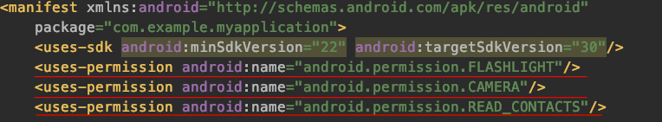
Установка разрешений в Android Manifest
Иногда приложению требуются разрешения на доступ к определенным ресурсам, например, к списку контактов, камере и т.д. Чтобы приложение могло работать с тем же списком контактов, в файле манифесте необходимо установить соответствующие разрешения. Для установки разрешений применяется элемент <uses-permission>:

Slide 7
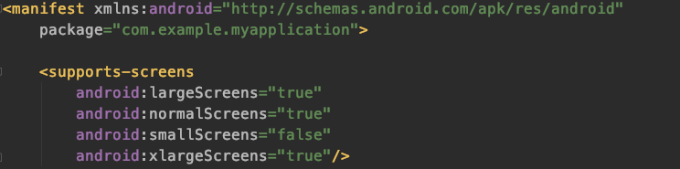
Поддержка разных разрешений
Мир устройств Android очень сильно фрагментирован, здесь встречаются как гаджеты с небольшим экраном, так и большие широкоэкранные телевизоры. И бывают случаи, когда надо ограничить использование приложения для определенных разрешений экранов. Для этого в файле манифеста определяется элемент <supports-screens>
Данный элемент принимает четыре атрибута:
android:largeScreens - экраны с диагональю от 4.5 до 10"
android:normalScreens - экраны с диагональю от 3 до 4.5"
android:smallScreens - экраны с диагональю меньше 3"
android:xlargeScreens - экраны с диагональю больше 10»
Если атрибут имеет значение true, то приложение будет поддерживаться соответствующим размером экрана

Slide 8
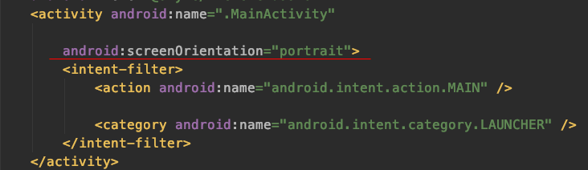
Запрет на изменение ориентации
Приложение в зависимости от положения гаджета может находиться в альбомной и портретной ориентации. Не всегда это бывает удобно. Мы можем сделать, чтобы приложение вне зависимости от поворота гаджета использовало только одну ориентацию. Для этого в файле манифеста у требуемой activity надо установить атрибут android:screenOrientation. Например, запретим альбомную ориентацию.
Значение android:screenOrientation="portrait" указывает, что данная activity будет находиться только в портретной ориентации.
Если же надо установить только альбомную ориентацию, тогда надо использовать значение android:screenOrientation="landscape"

Slide 9
Gradle
Gradle — система автоматической сборки, построенная на принципах Apache Ant и Apache Maven. Gradle не является изобретением для Android Studio, система была разработана раньше и использовалась в приложениях для Java, Scala и других языках.
Система сборки Gradle очень мощная и сложная, чтобы о ней рассказать в двух словах. Есть целые книги о ней. Сами команды в Gradle представляют собой обычный текст с использованием синтаксиса Groove для конфигурации.

